Slide 1
입력(클릭)→비디오/동영상(클릭)→
경로에서 영상 선택(클릭)→
영상페이지클릭(상단에 미디어 보기/설정)→
녹화/녹음→반복재생 (“ ˇ “) 체크 →저장
슬라이드 쇼 →시간사용 (“ ˇ “) 체크삭제 →저장

Slide 2
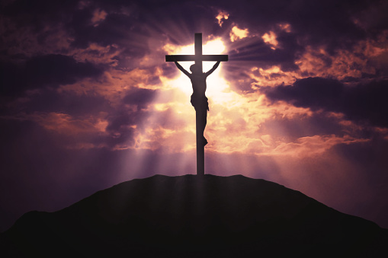
00교회
묵 도
다 같 이
예 배 의 초 대

Slide 3
※ 일어나 주시기 바랍니다.
00교회
경 배 찬 송
다 같 이
찬송가 000장

Slide 4
※ 일어나 주시기 바랍니다.
00교회
참 회 기 도
다 같 이
< 주 보 >

Slide 5
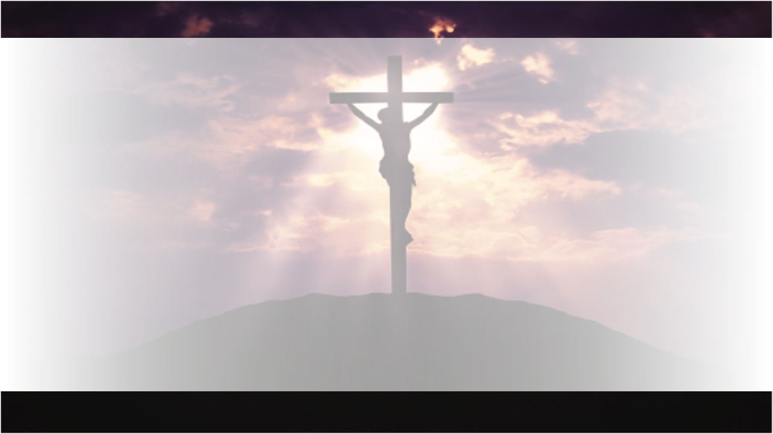
목사님:
0000

Slide 6
회중:
0000

Slide 7
목사님:
0000

Slide 8
회중:
0000

Slide 9
※ 일어나 주시기 바랍니다.
00교회
신 앙 고 백
다 같 이
사 도 신 경

Slide 10
사도신경
전능하사 천지를 만드신
하나님 아버지를 내가 믿사오며,
그 외아들 우리 주
예수 그리스도를 믿사오니,
이는 성령으로 잉태하사
동정녀 마리아에게 나시고,
본디오 빌라도에게 고난을 받으사,
십자가에 못 박혀 죽으시고,
장사한지 사흘 만에 죽은 자 가운데서
다시 살아나시며, 하늘에 오르사,
전능하신 하나님 우편에 앉아 계시다가,
저리로서 산자와 죽은자를 심판하러 오시리라
성령을 믿사오며, 거룩한 공회와,
성도가 서로 교통하는 것과,
죄를 사하여 주시는 것과,
몸이 다시 사는 것과,
영원히 사는 것을 믿사옵나이다. 아멘.

Slide 11
※ 일어나 주시기 바랍니다.
00교회
성 시 교 독
다 같 이
교독문 00번

Slide 12
※ 일어나 주시기 바랍니다.
00교회
송 영
다 같 이
찬송가 000장

Slide 13
00교회
대 표 기 도
000 00님

Slide 14
00교회
성 경 봉 독
인도:000 목사님
0000 0장 00~00절

Slide 15
00교회
찬 양
찬 양 대

Slide 16
00교회
말씀의 선포
인도: 000 목사님
[말씀주제]
0000000000

Slide 17
00교회
헌 금
다 같 이
찬송가 000장

Slide 18
00교회
인도: 000 목사님
봉 헌 기 도 및 교 회 소 식

Slide 19
※ 일어나 주시기 바랍니다.
00교회
결단의 찬송
다 같 이
찬송가 000장

Slide 20
※ 일어나 주시기 바랍니다.
00교회
통 성 기 도
다 같 이
[기도주제]
“0000000000”

Slide 21
※ 일어나 주시기 바랍니다.
00교회
축 도
인도:000 목사님
(올겐후주)

